Slide 1
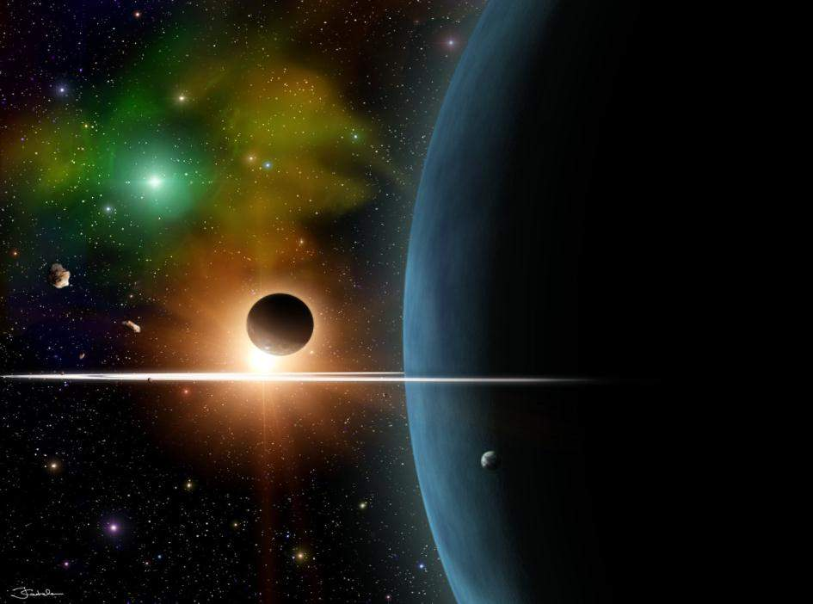
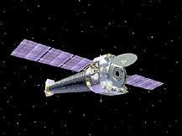
Детский сад №10 г. Рыбинск
«Этот загадочный космос»
средняя группа
Подготовила: Попова И. Е.

Slide 2
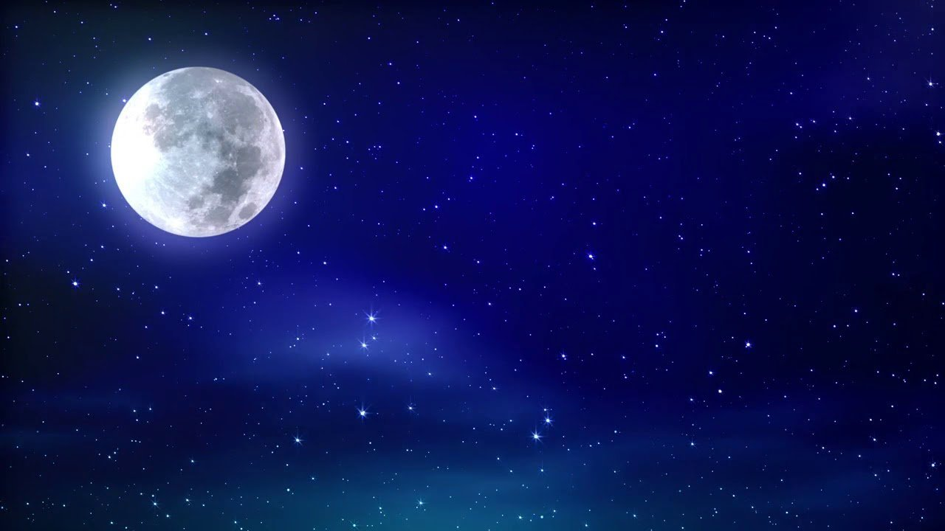
Люди с давних времён любили смотреть на звёзды, им было интересно какие они на самом деле.

Slide 3
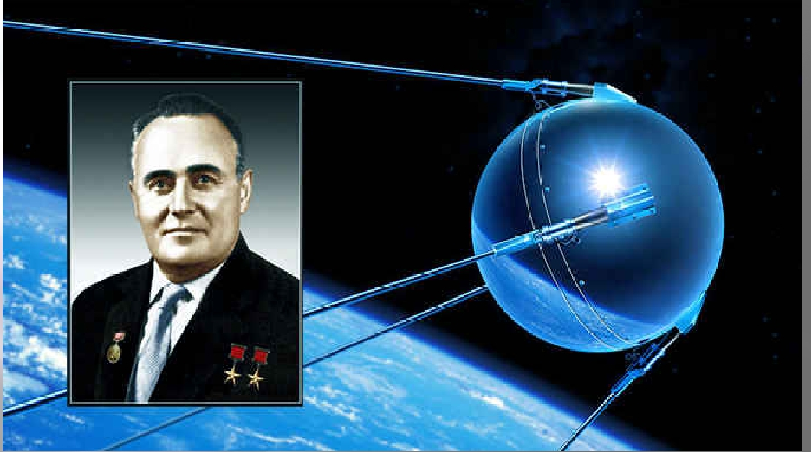
Первый спутник был изобретён С. П. Королёвым

Slide 4
Белка и Стрелка отправились в космический полет 19 августа 1960 года на борту корабля «Восток».

Slide 5
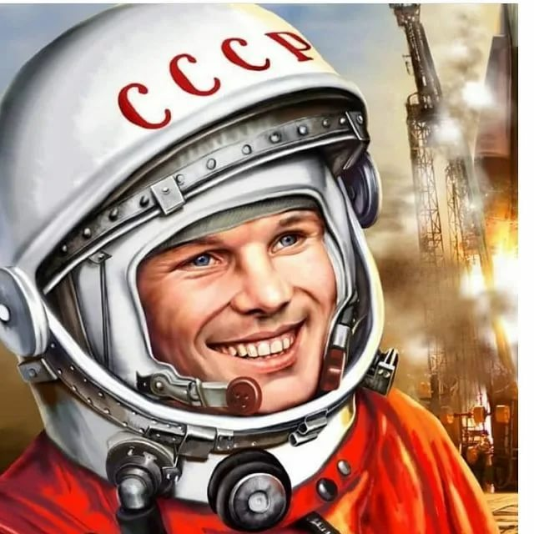
Юрий Алексеевич Гагарин – первый человек совершивший полёт в космическое пространство. Это случилось 12 апреля 1961 года.

Slide 6
Земля единственная планета на которой существует жизнь.

Slide 7
В центре солнечной системы находиться Солнце, вокруг которой вращаются восемь планет: Меркурий, Венера, Земля, Марс, Юпитер, Сатурн, Уран, Нептун.

Slide 8
Солнце представляет собой огненный шар. Без него жизнь на нашей планете была - бы невозможна.

Slide 9
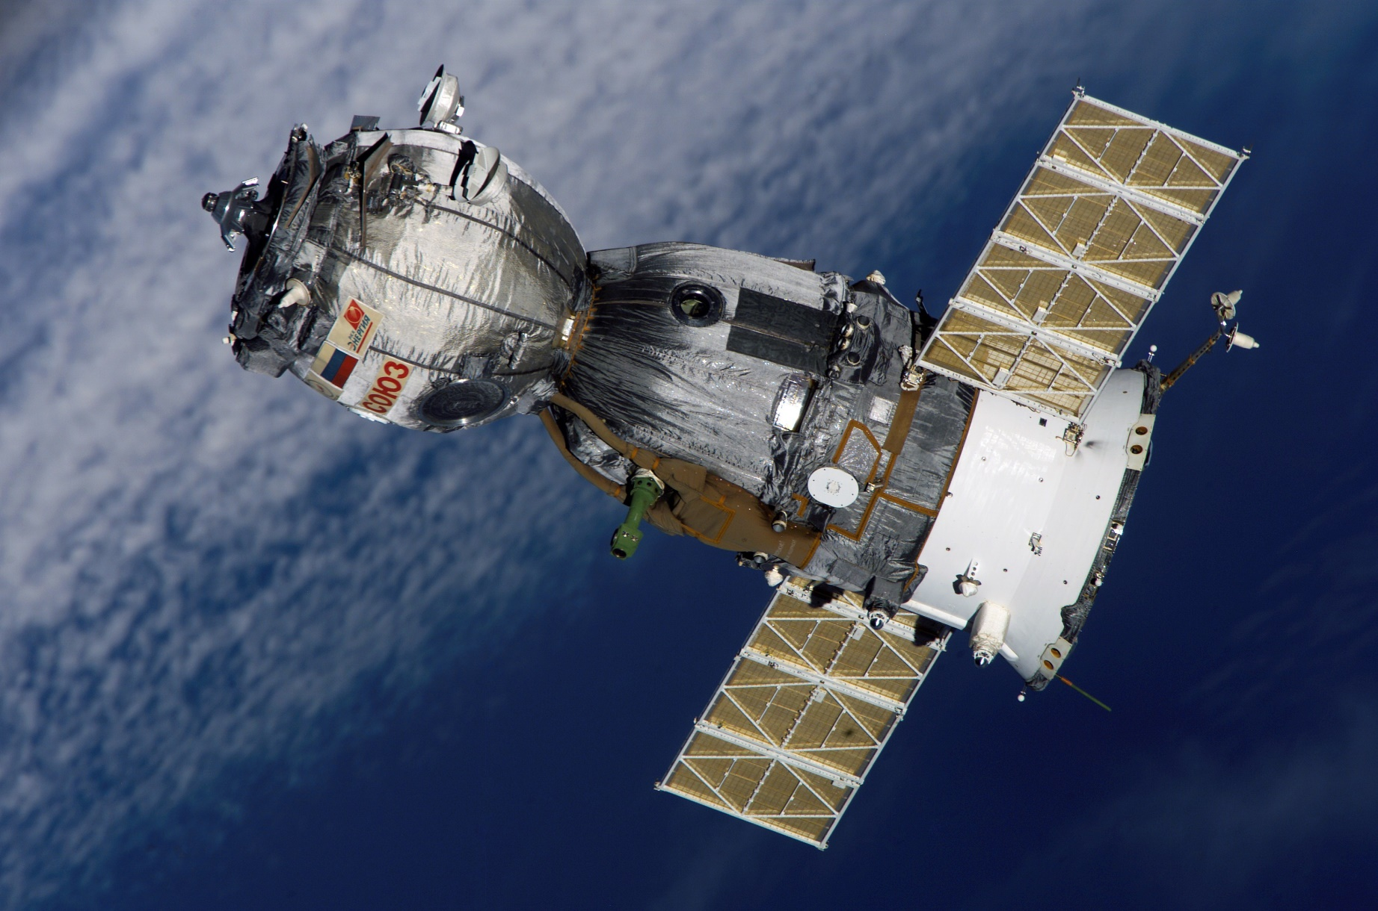
Космический корабль – это и дом, и научная лаборатория. В нём живут и работают космонавты.

Slide 10
Вот и закончилось наше путешествие, до скорой встречи дорогой друг.

